Slide 1





Slide 2
PDUI RMSP: Reunião GT Processo Participativo 21/09/2017
1. Alinhamento do conteúdo das Audiências Públicas Municipais;
2. Datas das audiências;
3. Consolidação do Regulamento das audiências,

Slide 3
1. Alinhamento do conteúdo das Audiências Públicas Municipais;
  Apresentação e metodologia do Caderno Preliminar de Propostas
  Estratégias dos Eixos Funcionais do PDUI
    Habitação e Vulnerabilidade Social;
    Desenvolvimento Econômico, Social e Territorial;
    Meio Ambiente, Saneamento e Recursos Hídricos;
    Mobilidade, Transporte e Logística.
    Ordenamento Territorial
    Instrumentos de Gestão, implementação e acompanhamento do Plano
    Questões para orientar as contribuições
    Como fazer contribuições

Slide 4
  Habitação e Vulnerabilidade Social
  Diretrizes e Linhas Programáticas (PEH-SP 2011 - 2023)
Ações Corretivas
Ampliação do Atendimento/ Ações Preventivas
Aprimoramento do Setor Habitacional
Recuperação Urbana de Assentamentos Precários
Requalificação Urbana e Habitacional
Regularização Fundiária
Provisão de Moradias
Assistência Técnica e Desenvolvimento Institucional
Fundos e Subsídios

Slide 5
  Habitação e Vulnerabilidade Social
Hierarquização
São duas estratégias de ação metropolitana:
1.Enfrentamento da precariedade urbana e habitacional :
  Caracterização detalhada e quantificação das ocupações em favelas, cortiços, ocupações irregulares e ocupações em áreas de mananciais
2. Gestão de risco :
Mapeamento, padronização de conceitos, Modelo de gestão de riscos (CTM-GRAU + SIM)

Slide 6
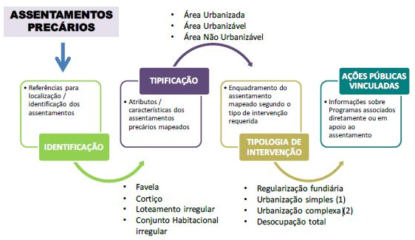
Modelo de Metodologia Para Enfrentamento da Precariedade
  Habitação e Vulnerabilidade Social

Slide 7
  Habitação e Vulnerabilidade Social:
Tipologia de Intervenção

Slide 8
Propostas Estruturadas Habitação E Vulnerabilidade Social
PE -005 – Criação de um Programa Metropolitano de Regularização Fundiária e Urbanística
( Esta proposta contempla 7 propostas discutidas nos GTs e Oficinas)
PE - 006 – Criação de Plano metropolitano de Habitação de interesse Social, integrando as ações do Programa Metropolitano de Produção Habitacional e Programa estadual de aluguel social
(Esta proposta contempla 5 propostas discutidas no GTs e Oficinas)
PE – 007 – Desenvolvimento de Política Habitacional para as áreas de proteção e recuperação dos mananciais – APRMs
(Esta proposta contempla 3 propostas discutidas no GTs e Oficinas )
  Habitação e Vulnerabilidade Social

Slide 9
Propostas Estruturadas para Gestão de Riscos
PE – 031 – Criar modelo de Gestão Metropolitana para gestão de riscos ambientais e urbanos por meio da CTM-GRAU
(Contém 3 propostas discutidas em GTs e Oficinas)
PE- 032 – Elaborar Plano Metropolitano de Gestão de Riscos
(geológicos, hidrológicos, meteorológicos e tecnológicos)
(Contém 12 propostas discutidas em GTs e Oficinas)
PE – 033 - Sistema de Monitoramento Metropolitano para o PDUI (geral)
(Contém 9 propostas discutidas em GTs e Oficinas)
  Habitação e Vulnerabilidade Social

Slide 10
Desenvolvimento Econômico, Social e Territorial
Estratégias
Necessidade de orientar o crescimento da Metrópole para maior igualdade de oportunidades
Promover criação de rede de centralidades
Compatibilizar transporte, moradia, emprego
Proporcionar melhoria da qualidade de vida

Slide 11
Desenvolvimento Econômico, Social e Territorial
Diretriz Prioritária
Reduzir a Desigualdade e a Segregação Socioeconômica e Territorial.
Propostas Estruturadas existentes
Plano Metropolitano de Turismo
Programa de Infraestrutura Rural
e
Fomento à Sustentabilidade Ambiental e à Geração de Renda
?
?
Programa Metropolitano de Competitividade e Inovação
?
?

Slide 12
Desenvolvimento Econômico, Social e Territorial
Reduzir a Desigualdade e a Segregação Socioeconômica e Territorial
Habitação e Vulnerabilidade Social
•Provisão de infraestrutura necessária à regularização fundiária
•Habitação de Interesse Social associada a usos misto
Ordenamento Territorial
•Rede de Centralidades
•Aproximação entre Emprego e Moradia
Meio Ambiente, Saneamento e Recursos Hídricos
•Desenvolvimento das Áreas Ambientalmente Frágeis, Produtoras de Serviços Ambientais e Sujeitas à Legislação Ambiental.
•Paisagens Agrícolas Multifuncionais
•Pagamento por Serviços Ambientais
Mobilidade, Transporte e Logística
•Rede de Transportes
•Promoção de Ligações Perimetrais

Slide 13
Estratégias:
1) Proteção das áreas de interesse ambiental
2) Universalização dos serviços de saneamento básico
3) Adaptação às mudanças climáticas
  Meio Ambiente, Saneamento e Recursos Hídricos

Slide 14
1) Proteção das áreas de interesse ambiental uso e ocupação do solo
1. Preservar, conservar e recuperar as Áreas de Preservação Permanente (APPs) e demais áreas protegidas, articulando adequadamente a rede hídrica, os remanescentes de vegetação e o ambiente construído, propiciando sempre que possível a conectividade entre os parques e as demais áreas protegidas públicas e particulares e o estabelecimento, a longo prazo, de corredores ecológicos.
2. Estimular a criação e fortalecer a gestão de parques e áreas verdes, promovendo o aumento da oferta e a melhoria da acessibilidade a equipamentos públicos de lazer, recreação e educação.
3. Conter a expansão das áreas urbanas sobre unidades de conservação e demais áreas protegidas, sobretudo aquelas de proteção dos mananciais e de produção agrícola sustentável, promovendo a harmonia entre as Zonas de Amortecimento das UCS e os atributos dos Planos Diretores para essas áreas.
4. Promover a implantação de paisagens agrícolas multifuncionais, tornando os sistemas produtivos vetores de conservação ambiental.
  Meio Ambiente, Saneamento e Recursos Hídricos

Slide 15
1) Proteção das áreas de interesse ambiental instrumentos econômicos
1. Conservar e recuperar as funções ecossistêmicas do território, incorporando o Pagamento por Serviços Ambientais (PSA) como instrumento das políticas metropolitanas de ordenamento territorial e desenvolvimento econômico.
2. Viabilizar instrumentos econômicos de incentivo à proteção ambiental e de compensação aos municípios cujo território esteja sob incidência de legislação ambiental e de restrições ao uso e ocupação do solo.
  Meio Ambiente, Saneamento e Recursos Hídricos

Slide 16
Estratégias:
1) Garantia da Mobilidade
2) Fomento à organização espacial das atividades
3) Aumento da eficiência da logística de cargas
4) Garantia de recursos financeiros
5) Ampliação da governança metropolitana no setor de transportes
  Mobilidade, Transporte e Logística

Slide 17
1) Garantia da Mobilidade
Ampliar a infraestrutura de transporte de passageiros de alta e média capacidade e o sistema viário de interesse metropolitano nas macrozonas de Consolidação da Urbanização e de Adensamento e Diversificação, estabelecidas no PDUI-RMSP para o ordenamento territorial da RMSP.
  Mobilidade, Transporte e Logística

Slide 18
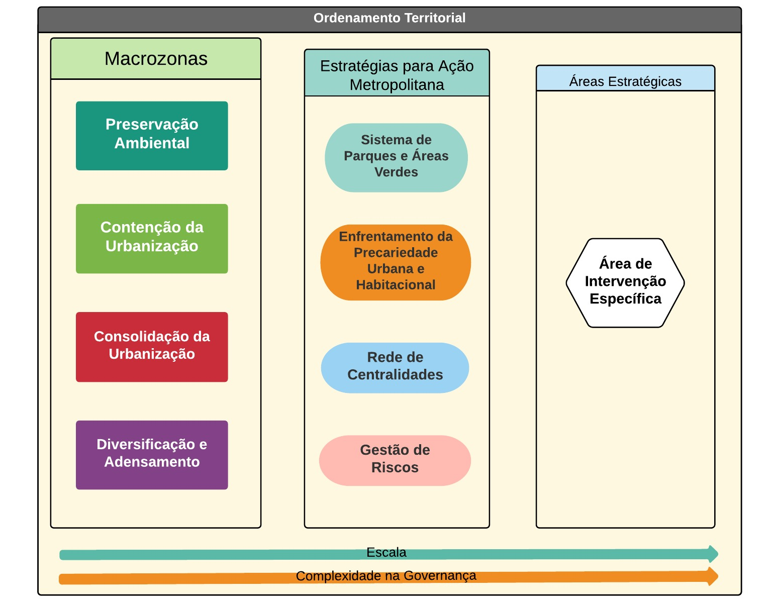


Slide 19
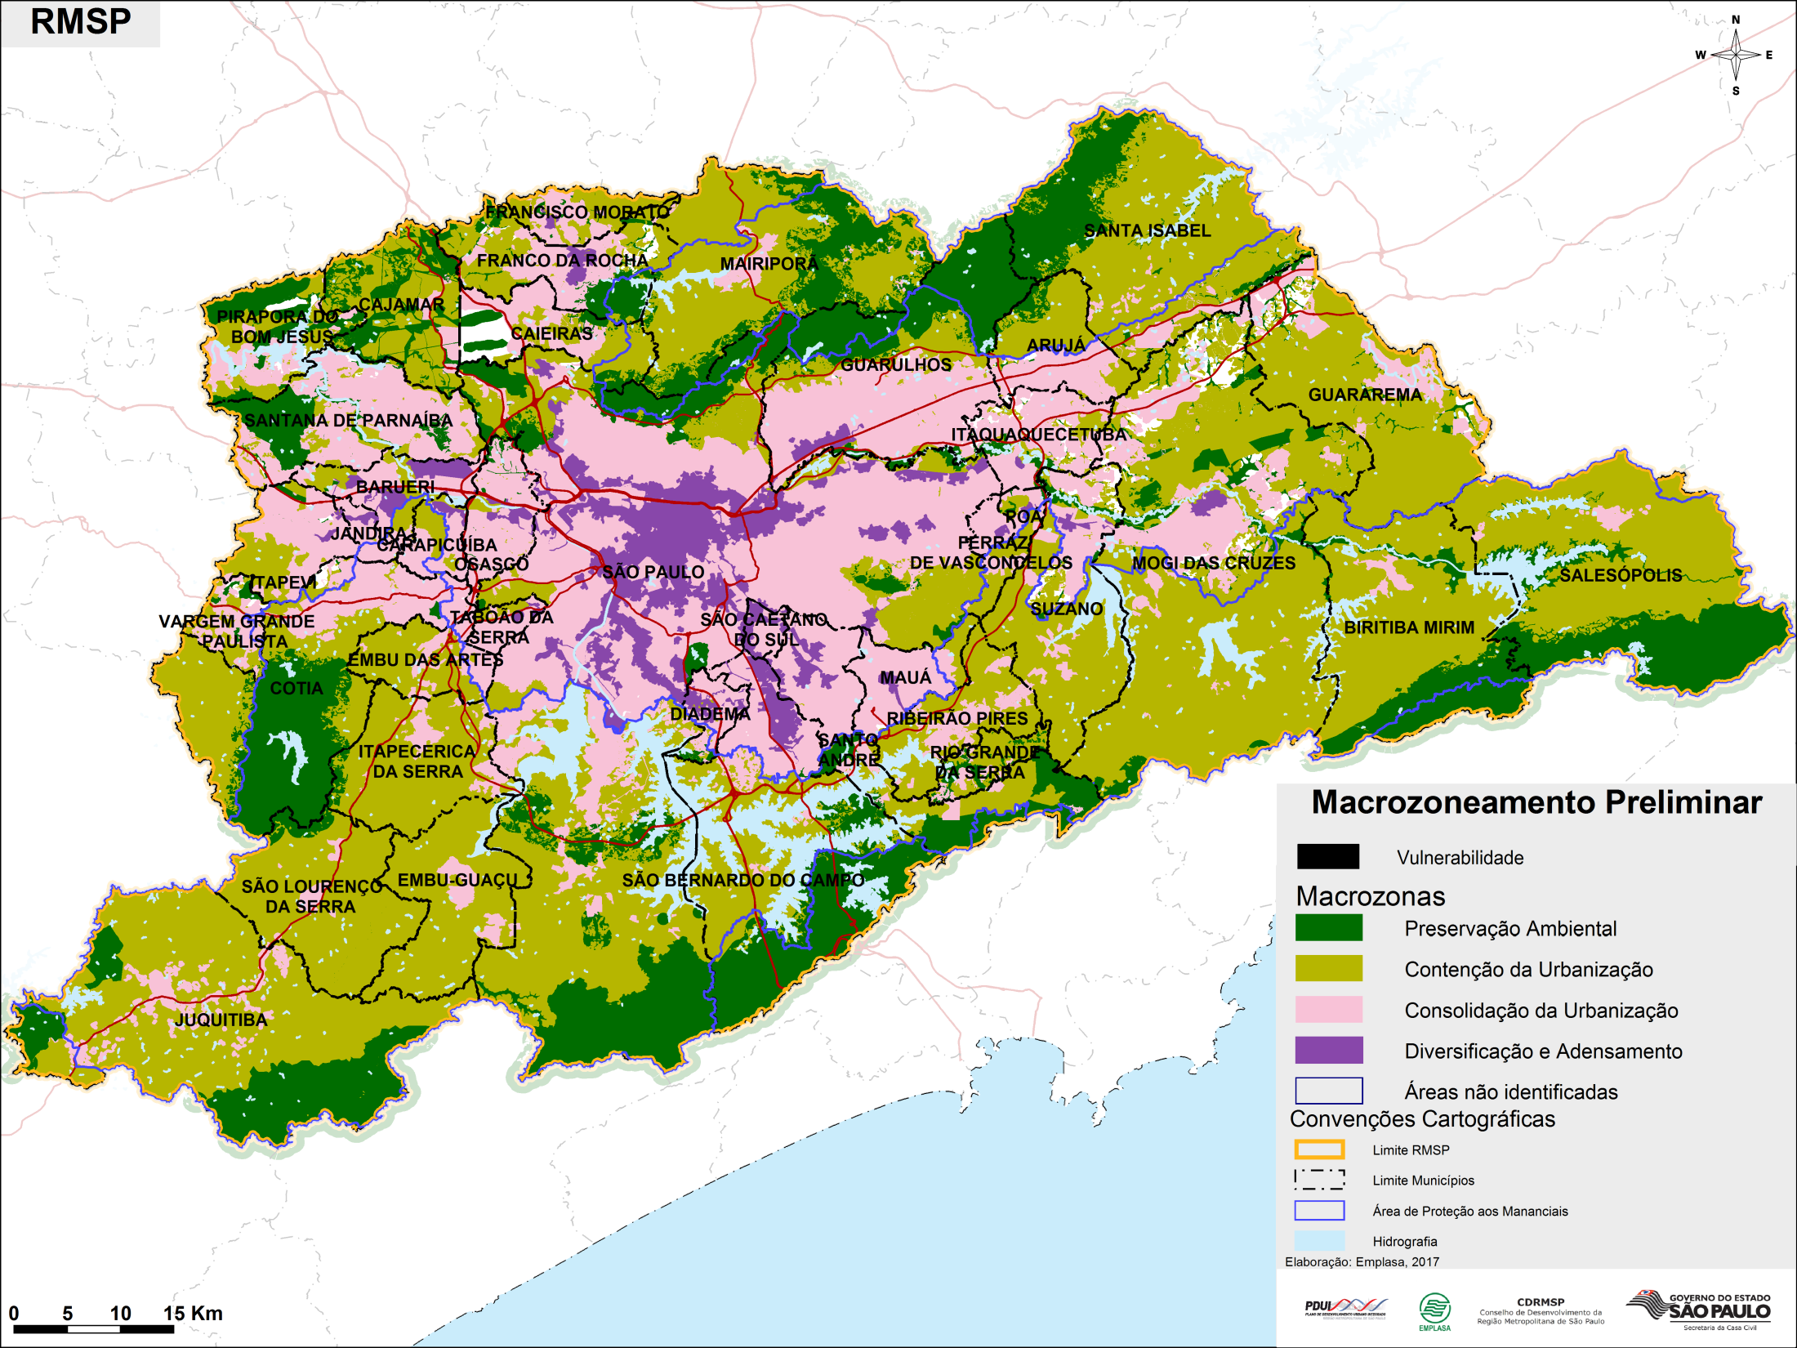

Slide 20
Questões para orientar as contribuições:
Qual Metrópole que queremos?
Aonde pretendemos chegar?
Como alcançamos o objetivo?
O que está faltando?

Slide 21
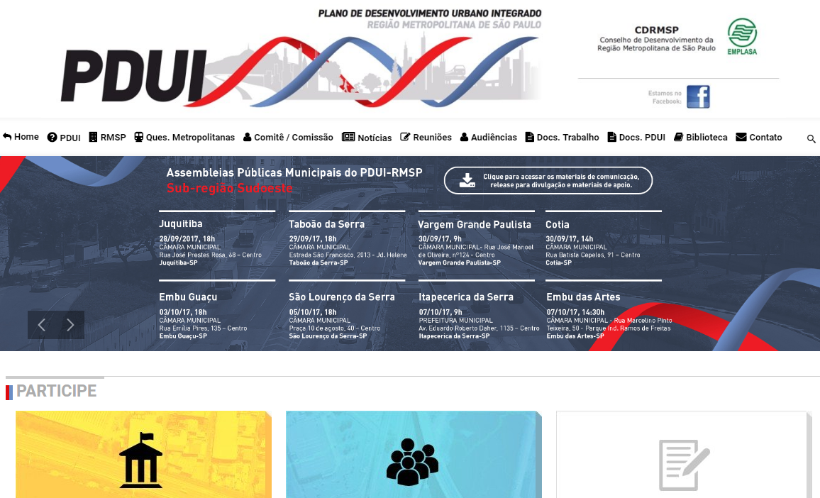
2. Calendário das audiências - PLATAFORMA DIGITAL (pdui.sp.gov.br/rmsp)

